Slide 1
Depth-limited search

Slide 2
จัดทำโดย
1 นาย ชาคริต ขอนกระโทก 511733023409-4
2 นาย กุลธวัช อนันตภูมิ 511733023406-0
3 นาย จักรพงศ์ ศาลกลาง 511333023404-5

Slide 3
Depth-limited search
- เป็นวิธีการค้นหาแบบแนวลึกก่อนที่มีการกำหนดระดับให้แคบลง เพื่อแก้ปัญหาการเกิดในขณะค้นหา และช่วยลดเวลา การค้นหาของการค้นหาแบบ Depth-First Search
- Depth-limited search เพิ่มการระบุจำนวนชั้นที่ลงลึกในการค้นหา

Slide 4
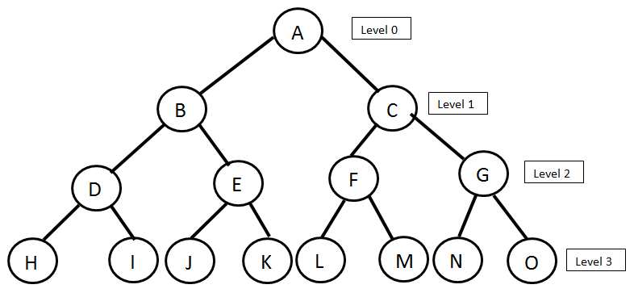
การค้นหาแบบ Depth-Limited Search
กำหนดให้โหนด E เป็นโหนดเป้าหมาย และจำกัดระดับค้นหาเท่ากับ 2

Slide 5
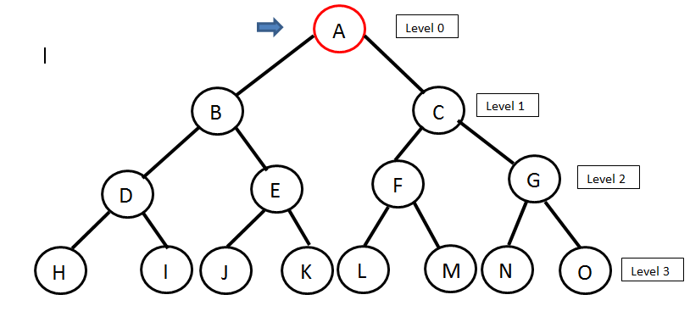
ขั้นตอนการค้นหาแบบ Depth-Limited Search
กำหนดให้โหนด E เป็นโหนดเป้าหมาย และจำกัดระดับค้นหาเท่ากับ 2

Slide 6
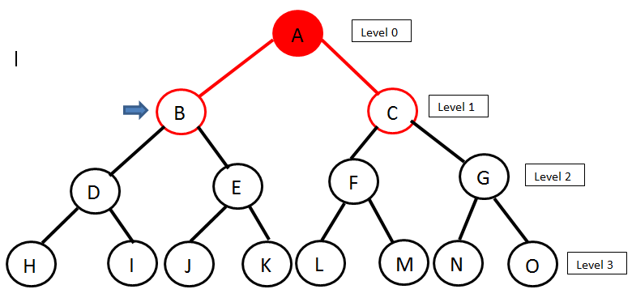
ขั้นตอนการค้นหาแบบ Depth-Limited Search
กำหนดให้โหนด E เป็นโหนดเป้าหมาย และจำกัดระดับค้นหาเท่ากับ 2

Slide 7
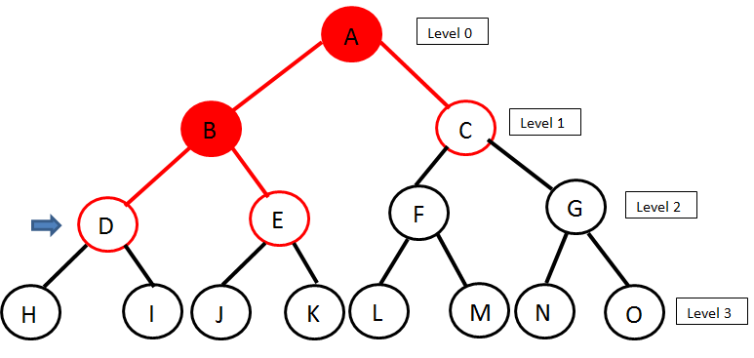
ขั้นตอนการค้นหาแบบ Depth-Limited Search
กำหนดให้โหนด E เป็นโหนดเป้าหมาย และจำกัดระดับค้นหาเท่ากับ 2

Slide 8
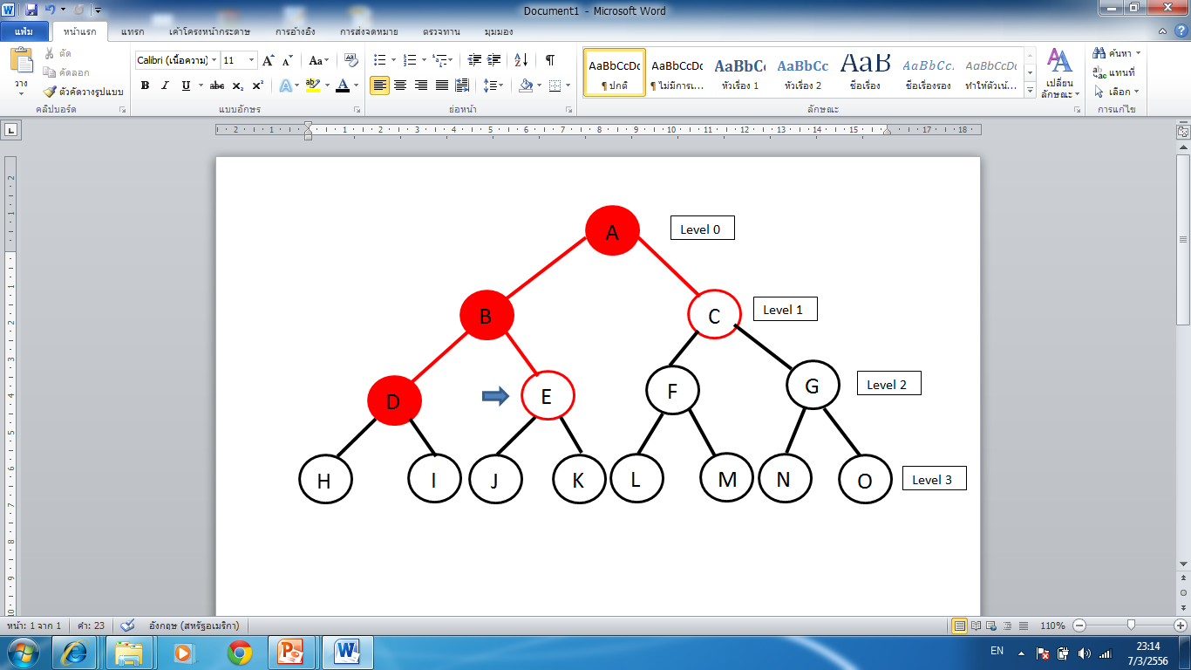
ขั้นตอนการค้นหาแบบ Depth-Limited Search
กำหนดให้โหนด E เป็นโหนดเป้าหมาย และจำกัดระดับค้นหาเท่ากับ 2

Slide 9
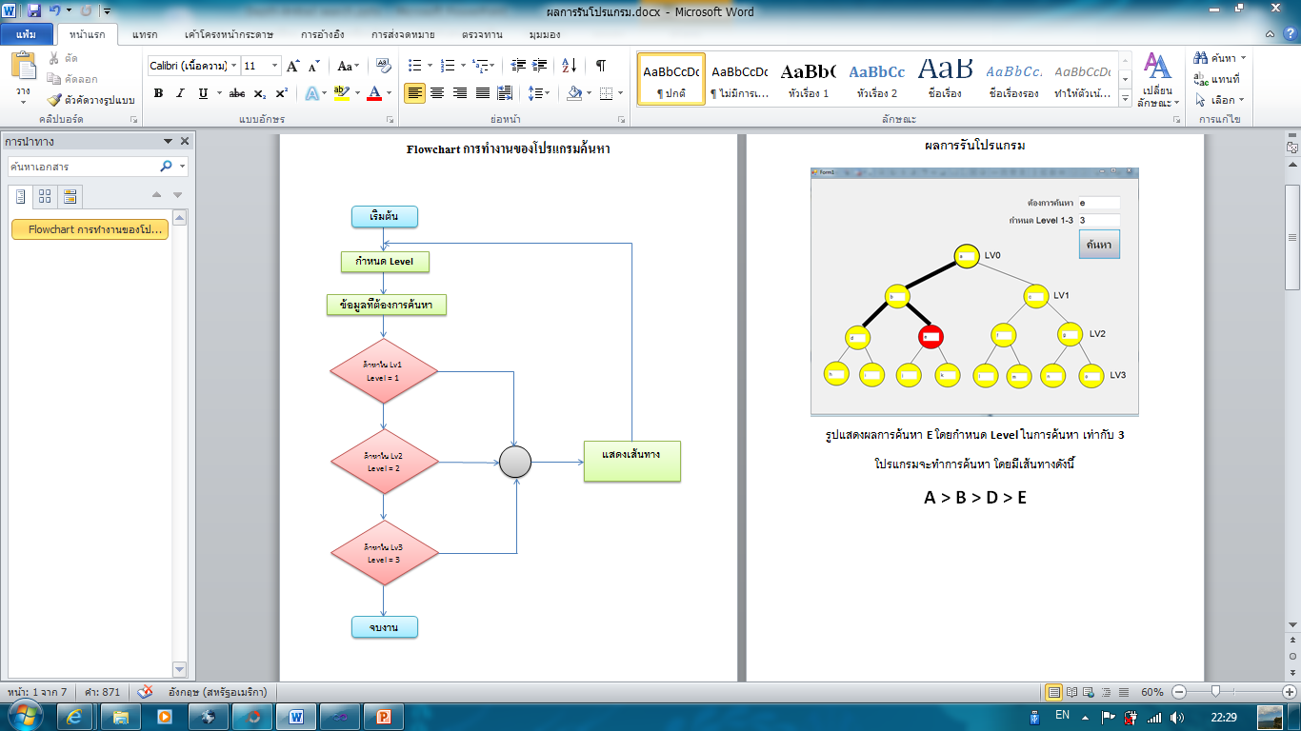
Flowchart

Slide 10
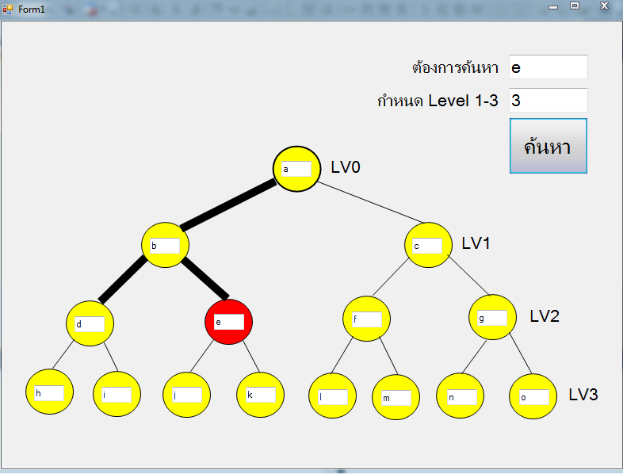
ผลการรันโปรแกรม
รูปแสดงผลการค้นหา E โดยกำหนด Level ในการค้นหา เท่ากับ 3
โปรแกรมจะทำการค้นหา โดยมีเส้นทางดังนี้
A > B > D > E

Slide 11
Depth-limited search
จบการนำเสนอ

